Slide 1
Arthur
RECURRENT

Slide 2
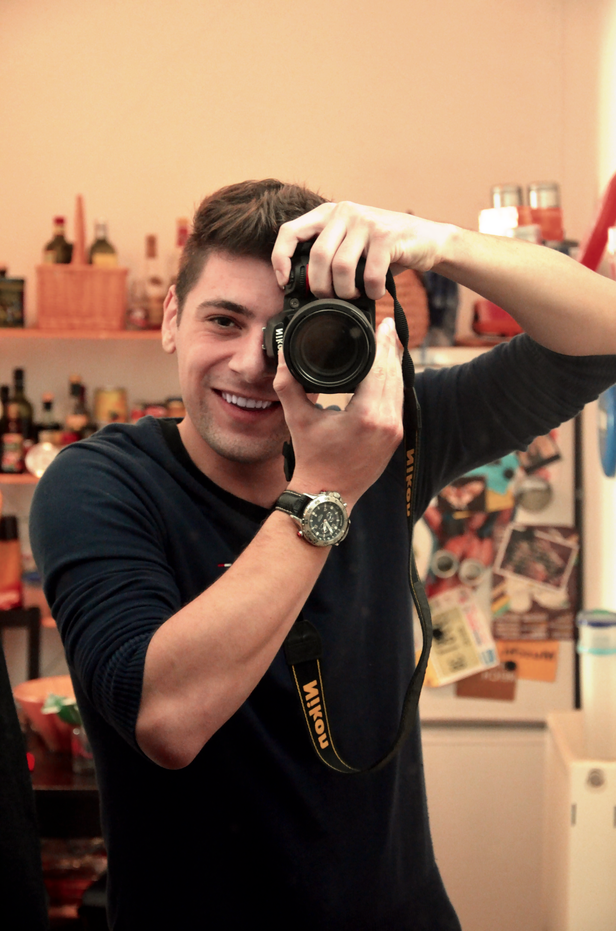
JA

Slide 3

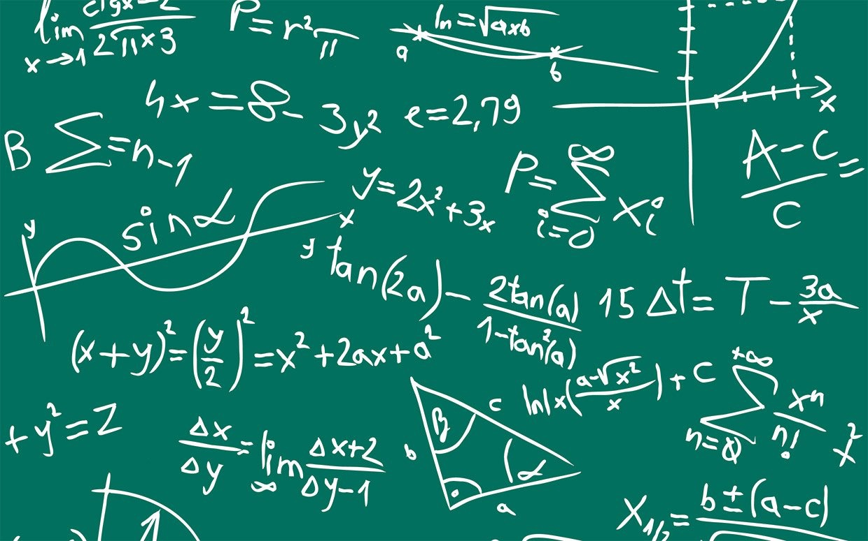
ZADATAK

Slide 4
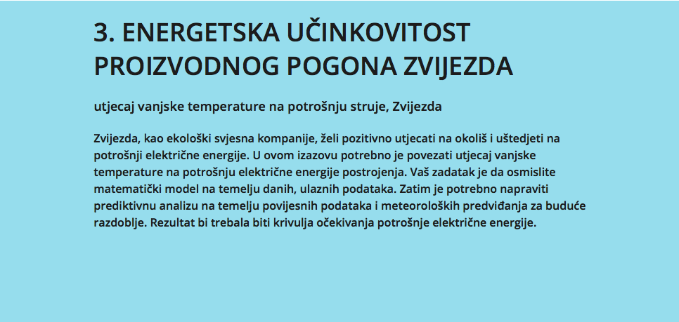




Slide 5
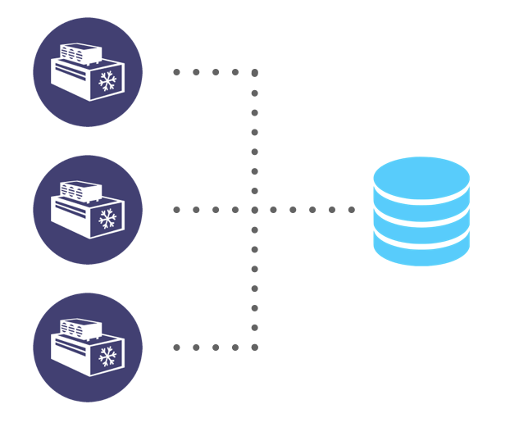
skladište

Slide 6
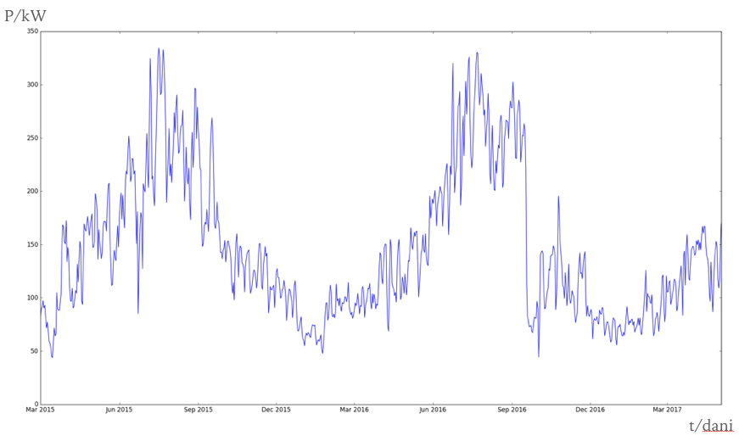
potrošnja u 2 godine

Slide 7









Slide 8

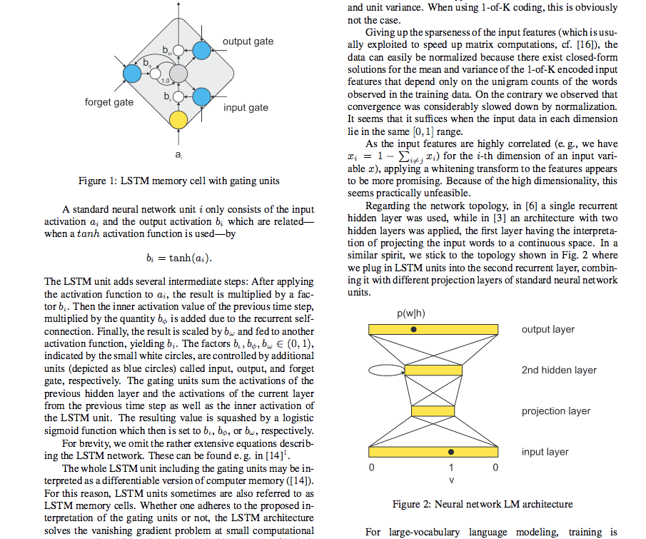
LONG-SHORT TERM MEMORY

Slide 9
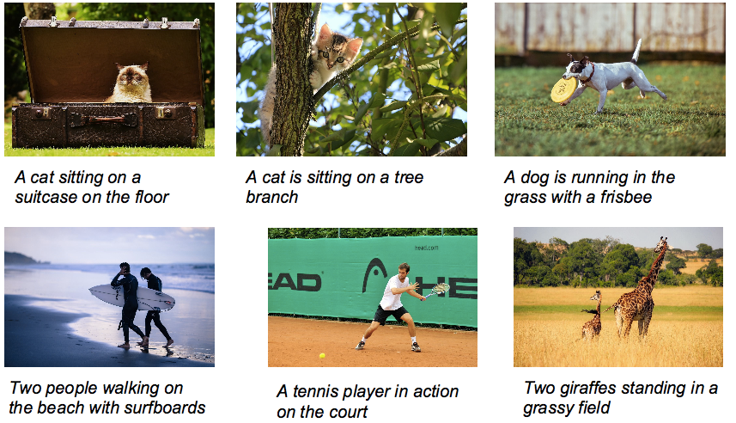
Figure from, LSTM-in-LSTM for generating long descriptions of images — Jun Song, Siliang Tang, Jun Xiao, Fei Wu, and Zhongfei (Mark) Zhang

Slide 10
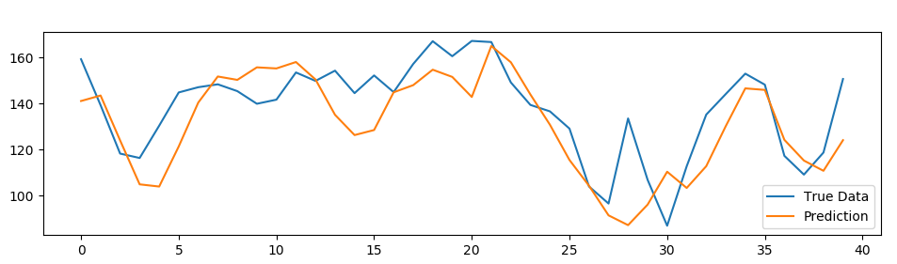
REZULTAT
validacijski set: 0.01610
testni set: 0.01703

Slide 11

web Aplikacija
točna
jednostavna
estetski ugodna

Slide 12
DEMO

Slide 13


Slide 14
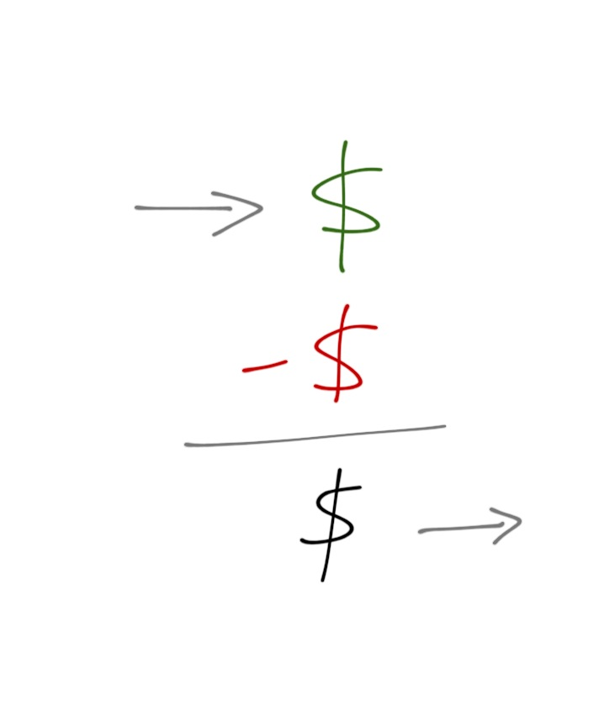
SUMMA SUMMARUM

Slide 15

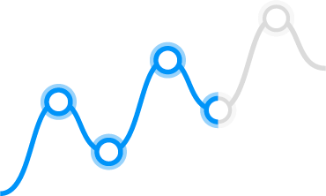
traženo
učinjeno

Slide 16




ušteda
logistika
ekologija

Slide 17

DALJNJI RAD
HEP OBRAČUN
PODATCI
GENETSKI ALGORITMI

Slide 18
izv. prof. dr. sc. davor horvatić
dario požgajec

Slide 19
PITANJA?

